Slide 1
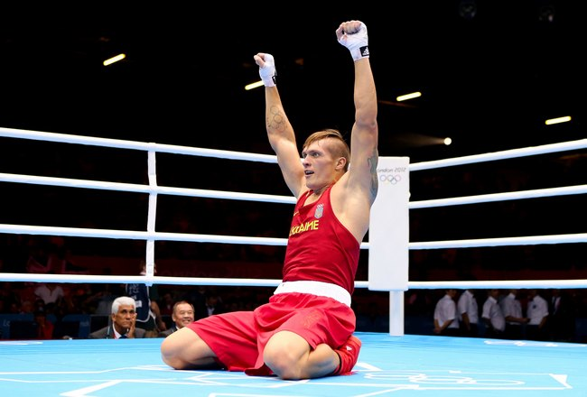
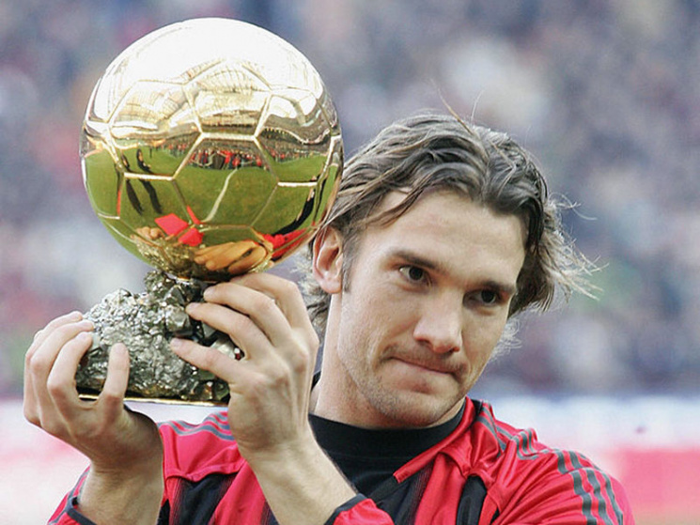
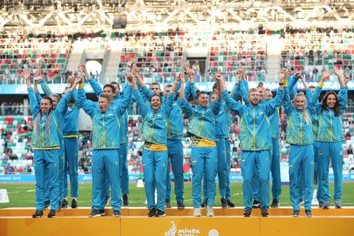
Видатні спортсмени України

Slide 2
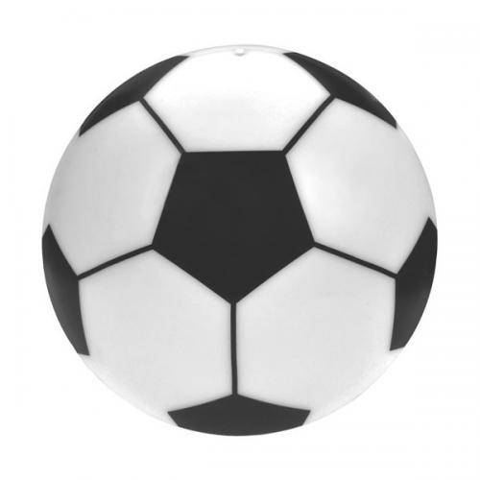
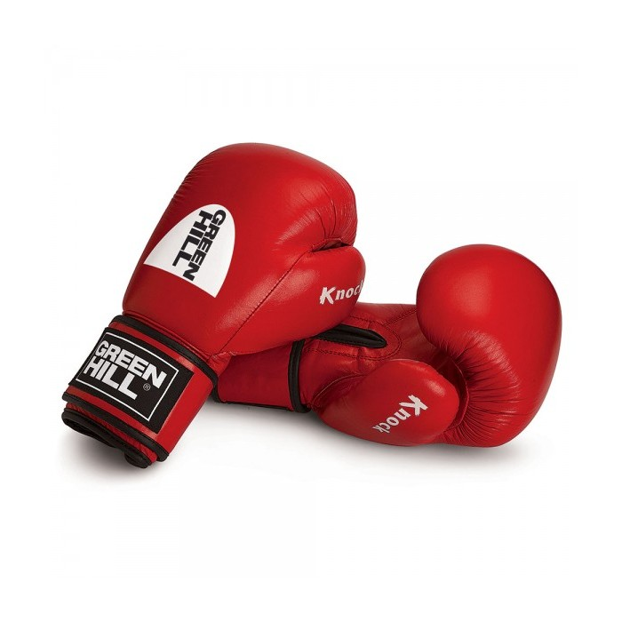
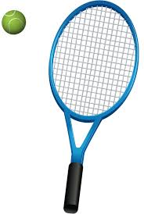
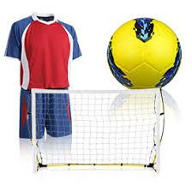
За роки незалежності Україна подарувала світу чимало видатних спортсменів, але є ті, хто своїми виступами звернув особливу увагу світу спорту та чиїми кар‘єрними досягненнями у спорті українці особливо пишаються.

Slide 3
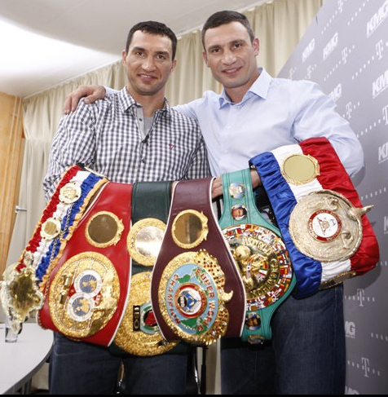
Віталій та Володимир Клички.
Обидва — чемпіони світу з боксу у важкій вазі (перші чемпіони світу з боксу у важкій вазі з усього колишнього СРСР), але ніколи не були противниками на рингу. Спільний професійний дебют відбувся 16 листопада 1996, в Гамбурзі (Німеччина), в якому кожен з братів нокаутував суперника.

Slide 4
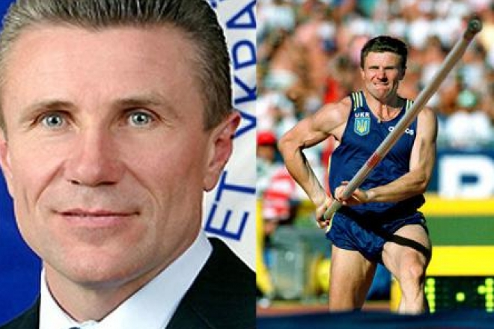
Сергі́й Наза́рович Бу́бка (4.12.1963) — видатний український
легкоатлет (стрибки із жердиною). Чемпіон Європи та світу, 35 разовий
Світовий рекордсмен,
олімпійський чемпіон. Заслужений майстер спорту, доктор наук з фізичного виховання і спорту, Герой України. З 2015 р. — перший віце-президент ФФУ.

Slide 5
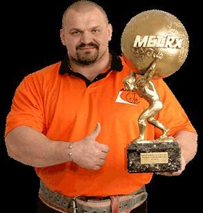
Васи́ль Яросла́вович Вірастю́к (22 квітня 1974, Івано-Франківськ) — український силач, володар титулів «Найсильніша людина України» (2000, 2001, 2002, 2003, 2005) та «Найсильніша людина світу» (2004), а також актор. Член збірної України, яка виборола титул «Найсильніша нація світу» у 2003 та 2004 роках. Заслужений майстер спорту України.

Slide 6
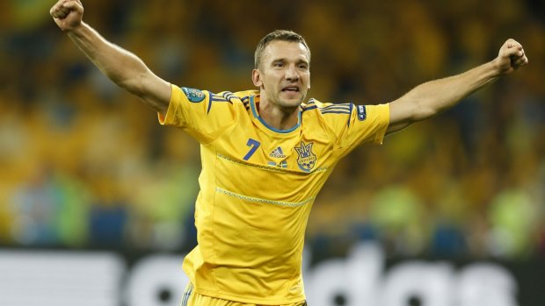
Андрі́й Микола́йович Шевче́нко (29 вересня 1976, с. Двірківщина Київська область) — український футболіст, виступав за київське «Динамо», «Мілан» та лондонський «Челсі». Заслужений майстер спорту України з 2003 року. Нагороджений найвищою державною відзнакою — «Герой України». У 2003 році став першим українцем, який виграв Лігу чемпіонів. Володар «Золотого м'яча» 2004 — призу, який вручають найкращому футболісту Європи. Один з найрезультативніших бомбардирів єврокубкових турнірів за всі сезони.
Найкращий бомбардир національної збірної України в історії. Тричі ставав найкращим бомбардиром Ліги чемпіонів, двічі — чемпіонату Італії. Другий бомбардир за всю історію «Мілана». Наразі — головний тренер збірної України.

Slide 7
Елі́на Миха́йлівна Світо́ліна (12 вересня 1994, Одеса) — українська тенісистка, третя ракетка світу в рейтингу WTA у 2017, 2018 і 2019 роках. Чемпіонка підсумкового турніру WTA Finals 2018 року. Виграла 13 турнірів WTA в одиночному розряді та два — в парному. Двічі діставалася півфіналів на турнірах Великого шолома (2019) і чотири рази — чвертьфіналів (2015, 2017, 2018, 2019). Чвертьфіналістка Олімпійських ігор 2016 року.

Slide 8
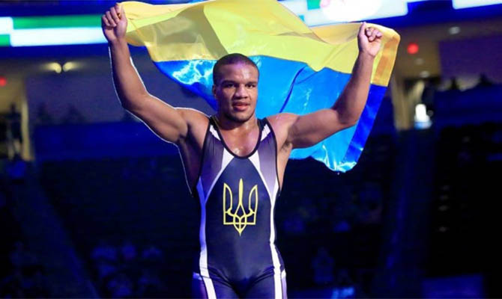
Жан Беленю́к
(24 січня 1991, Київ) — український борець греко-римського стилю у ваговій категорії до 85 кг. Багаторазовий чемпіон світу і Європи, призер цих змагань, срібний призер Олімпійських ігор (2016), чемпіон і срібний призер Європейських ігор (2019, 2015), бронзовий призер Універсіади (2013). Заслужений майстер спорту України. Народний депутат IX скликання

Slide 9
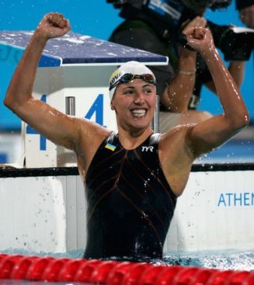
Я́на Олекса́ндрівна Клочко́ва (нар. 7 серпня 1982, Сімферополь) -українська
плавчиня,чотирикратна олімпійська
чемпіонка на дистанціях 200 та 400 метрів, срібна призерка — 800 метрів. Перемоги здобула на Літніх Олімпійських іграх 2000 та 2004 років у комплексному плаванні; срібну медаль — 2000 року. У березні 2009 року на спеціально скликаній прес-конференції оголосила про закінчення спортивної кар'єри

Slide 10
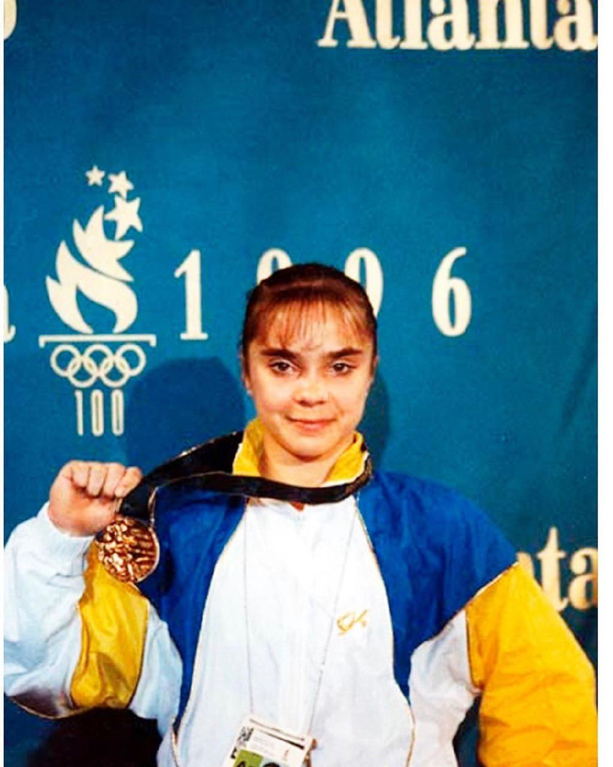
Лі́лія Олекса́ндрівна Подкопа́єва (15 серпня 1978, Донецьк) — українська спортсменка (спортивна гімнастика). Заслужений майстер спорту України (1994). Суддя міжнародної категорії. Абсолютна чемпіонка світу (1995, Японія), Європи (1996, Велика Британія).
Володарка Кубка Європи (1995).
У 1996 р. на XXVI Олімпійських іграх в Атланті посіла перше місце в абсолютній першості, перше місце у вільних вправах, друге місце на колоді. Володарка 45 золотих, 21 срібної та 14 бронзових медалей. Після закінчення спортивної кар'єри Л.Подкопаєва розгорнула в США власний бізнес з виробництва спортивного одягу, взялася за створення в Донецькій області мережі гімнастичних шкіл. Стала засновницею і головою Міжнародного благодійного фонду «Здоров'я поколінь». Організувала спортивний фестиваль «Золота Лілія».

Slide 11
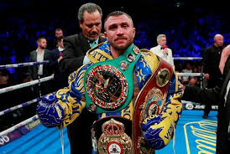
Ломаче́нко Васи́ль Анато́лійович (17 лютого 1988, м. Білгород-Дністровський, Одеська область) — український професійний боксер. Чемпіон світу в напівлегкій (версія WBO (2014 — 2016)),
другій напівлегкій вазі (версія WBO (2016 — 2018)) та легкій (версії WBA (Super) (2018 — т.ч.), WBO (2018 — т.ч.), WBC (2019 — т.ч.) та The Ring (2018 — т.ч.)) вагових категоріях. З вересня 2018 року очолив рейтинг найкращих боксерів світу незалежно від вагових категорій. Дворазовий чемпіон Олімпійських ігор (у 2008 та 2012 роках). На аматорському рівні дворазовий чемпіон світу (2009, 2011), чемпіон Європи (2008), багаторазовий чемпіон України. Найтитулованіший український боксер.

Slide 12
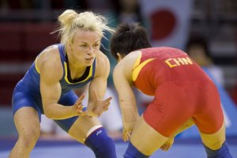
Мерле́ні Іри́на Олексі́ївна (уроджена Ірина Олексіївна Мельник; нар. 8 лютого 1982, Кам'янець-Подільський) — заслужений майстер спорту України з вільної боротьби, олімпійська чемпіонка (Афіни, 2004), бронзова призерка Олімпіади (Пекін, 2008); чемпіон світу (2000, 2001, 2003, 2007), чемпіон Європи (2004, 2005), вагова категорія — до 48 кг. Чемпіонка Олімпійських ігор 2004 в м. Афіни, Триразова чемпіонка світу, срібний призер чемпіонату світу 2007, Багаторазова чемпіонка України.

Slide 13
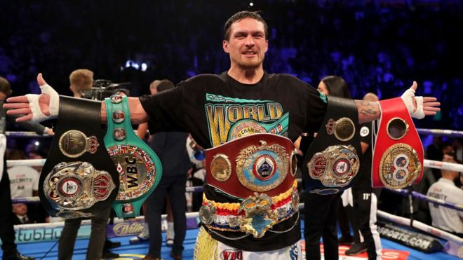
Олекса́ндр Олекса́ндрович У́сик (17 січня 1987, Сімферополь) — професійний український боксер. Абсолютний чемпіон світу в першій важкій вазі (версії WBO (2016 — 2019), WBC (2018 — 2019), IBF (2018 — 2019), WBA (Super) (2018 — 2019), The Ring (2018 — т.ч.), олімпійський чемпіон (2012), чемпіон світу (2011), чемпіон Європи (2008), багаторазовий чемпіон України.
Заслужений майстер спорту України. 21 липня 2018 року став абсолютним чемпіоном світу в першій важкій вазі, перемігши осетина Мурата Гассієва, у фіналі Всесвітньої боксерської суперсерії WBSS. Олександр — перший українець, який отримав титул абсолютного чемпіона світу

Slide 14
Серебря́нська Катери́на Оле́гівна (25 жовтня 1977, Сімферополь) — українська художня гімнастка, заслужений майстер спорту України з художньої гімнастики, олімпійська чемпіонка. Багатократна володарка призових місць на Чемпіонатах світу з художньої гімнастики 1992–1998 рр. (8 золотих, 4 срібних, 3 бронзових медалі), на Чемпіонатах Європи (9 золотих, 3 срібних, 4 бронзових медалі),

Slide 15
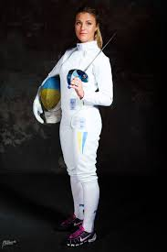
О́льга Генна́діївна Харла́н (4вересня 1990, Миколаїв) — українська фехтувальниця (шабля), олімпійська чемпіонка 2008 року у командній першості, бронзова призерка Олімпіади 2012 року, шестиразова чемпіонка світу (2009 року в командній першості, 2013 в індивідуальній і командній, 2014 в індивідуальній, 2017 в індивідуальній, 2019 в індивідуальній), восьмиразова чемпіонка Європи з фехтування, найкраща спортсменка року (2008, 2009).

Slide 16
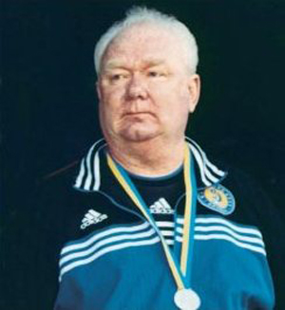
Лобано́вський Вале́рій Васи́льович (6 січня 1939, Київ, Українська РСР — 13 травня 2002, Запоріжжя, Україна) — видатний український футболіст і тренер. Багаторічний наставник «Динамо» (Київ), на чолі якого двічі вигравав Кубок володарів кубків УЄФА. Тричі був наставником збірної СРСР, з якою став віце-чемпіоном Європи 1988. Тренер збірної України у 2000—2001 роках. Другий найтитулованіший тренер в історії світового футболу та найтитулованіший футбольний тренер ХХ століття. Майстер спорту СРСР. Нагороджений радянськими орденами «Знак Пошани» і Трудового Червоного Прапора. Заслужений тренер СРСР та України. Герой України.

Slide 17
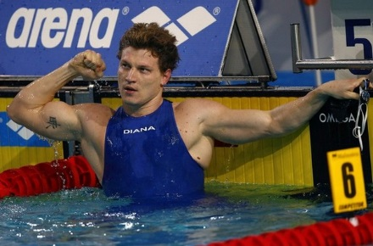
Оле́г Володи́мирович Лісого́р (17 січня 1979, Бровари) Семиразовий чемпіон світу (2001, 2007 - 50м, 2002, 2006, 2008 – коротка вода); семиразовий чемпіон Європи на дистанція 50 м, 100м. 13-разовий чемпіон Європи на короткій воді на дистанціях 50 і 100 м. Коронний стиль – брасс. Володар світових рекордів: 50 м брасом на довгій воді з 2002 по 2009 рік, 50 м брасом на короткій воді – 2002-2008 рік. Екс-володар світового рекорду на дистанції 50 м брасом, яку він подолав за 26.17 секунд, побивши свій попередній рекорд в 26.20 секунд. Це сталося 21 січня 2006 року в Берліні.

Slide 18
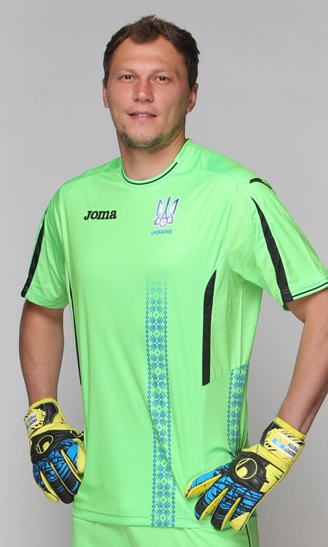
Андрі́й Вале́рійович Пятов (28 червня 1984, Кіровоград) — український футболіст, воротар донецького «Шахтаря» та віце-капітан національної збірної України. Заслужений майстер спорту України з футболу — 2009 рік.
Дебютував у національній збірній у 2007 (Україна — Узбекістан — 2:1).
В національній збірній України провів 92 матчі (2007—2019).
Учасник фінальних турнірів ЧС-2006 (був у заявці, але не грав), Євро-2012 (3 матчі), Євро-2016 (3 матчі).
Учасник відбірних турнірів Євро-2008 (3 матчі), ЧС-2010 (11 матчів), ЧС-2014 (12 матчів), Євро-2016 (12 матчів), ЧС-2018 (10 матчів) і Євро-2020 (7 матчів).
Учасник Ліги націй УЄФА 2019 (3 матчі).

Slide 19
Справді хто б там що не казав,
нашій країні є ким та чим пишатись. Не перерахувати всіх видатних діячів спорту, але ж насправді ці люди не потребують гучних висловлювань у свій бік, вони просто працюють день і ніч та сумлінно роблять свою справу.
На славу України!!!

